Slide 1



品牌智財策略
以統一公司品牌智財管理策略為核心
班級：電子碩一
學號：110368151
姓名：呂彥旻

Slide 2
前言
統一集團是台灣最大的食品公司，初期主要業務為經營民生食品，隨著業務漸開拓，新增了很多不同的產品，轉投資子公司橫跨各行業，不僅是食品大廠，也是龐大的控股公司。集團旗下組織業務包含食品飲料、流通與零售、其他業務等。
０２

Slide 3
目 錄
CONTENTS
統一公司商業模式評析
統一公司品牌智財管理策略評析
與雀巢標竿公司之比較及對統一公司之建議
結論與建議
參考資料
０３

Slide 4

統一公司商業模式評析
經營業務與策略
近年生產、銷售值與財務績效
產業價值鏈
創新管理策略
著手計畫開發之新商品、新服務、新品牌
品牌發展策略
小結

Slide 5
統一公司商業模式評析
經營業務與策略
主要經營的業務有食品飲料、流通與零售、包裝容器和休閒開發等類別，最初期是讓客戶到處都可以看到他們的商品，最後演變成研發、生產和零售整個一條龍的販售模式都可以看統一的身影。
產業價值鏈
由中央專門負責產品開發，不斷地致力於新產品研發和相關技術之創新或引進，造就多項創新性、革命性之領導產品的問世，秉持產品創新精神，持續開發安全與美味的產品。
０5

Slide 6
統一公司商業模式評析
創新管理策略
統一企業最為重視的經營信念，誠實的內涵在於「以『誠』立身、以『實』待人」。以勤為敬業精神，創業者以身作則，潛移默化地影響每位統一人，以「積極進取」和「無私付出」 的人生觀，來迎接每一項的挑戰。用創新以領先的思維及經營模式，勇於開創未來，以因應時代趨勢，提升競爭力。而創新必須周全計劃、執行力與效率三者全力配合，以達「求進」之目的。
０6

Slide 7
統一公司商業模式評析
品牌發展策略
統一企業經營觸角從滿足消費者基本生存需求的食品製造，延伸至關照消費者生活、甚至是生命滿足的全方位生活產業，持續致力以愛心和關懷的態度來面對員工、消費大眾與環境，投入企業應有的社會責任作為與回饋，建立起「與現代人密不可分的生活產業」，以「千禧之愛」為實踐藍圖，將我們社會帶領到一個更優質的境界。
著手計畫開發之新商品、新服務、新品牌
針對city系列推出訂閱的服務，加上行動隨時取與檔期活動，讓原本單一的販賣商品，變成長期的推廣模式。
０7

Slide 8
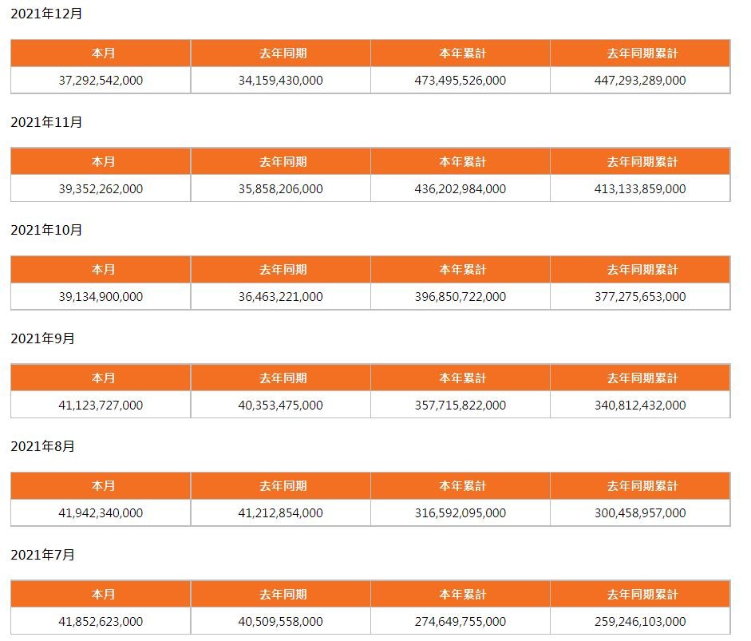
統一公司商業模式評析
近年生產、銷售量值與財務績效
下圖是統一企業2021年的合併營收。
０8

Slide 9
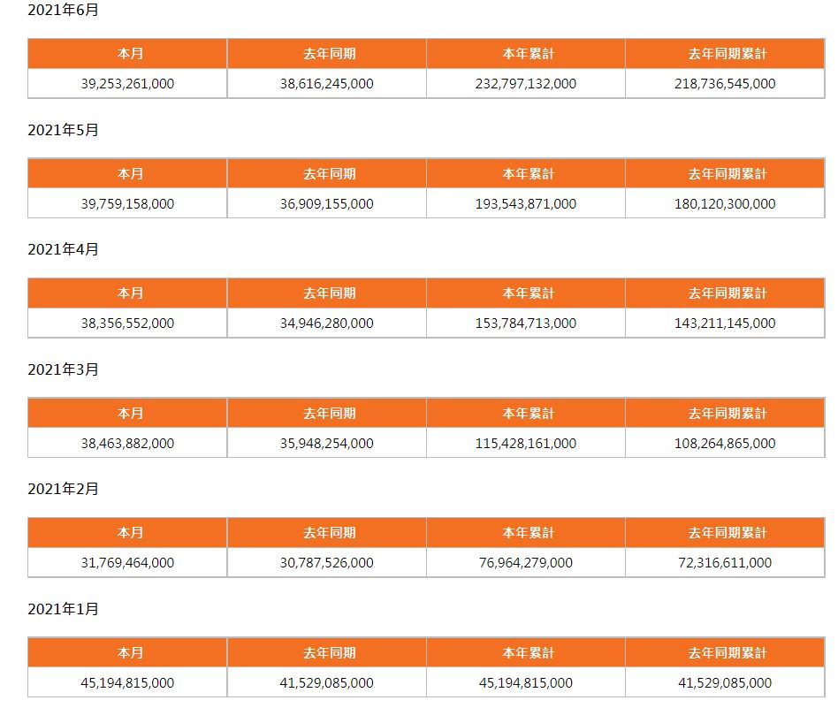
統一公司商業模式評析
近年生產、銷售量值與財務績效 (Cont’d)
０9

Slide 10
統一公司商業模式評析
小結
經由簡單的商業模式分析，讓我發現統一公司的商業策略，是從食品一步一腳印地慢慢拓展，到現在台灣最大的食品公司。其中我們可以發現有很多的策略都是以人為出發點，進一步的提升與消費著的親切感。
１0

Slide 11
統一公司品牌智財管理策略評析
核心技術分析
品牌智財加值運用
品牌智財管理策略與目標
小結
品牌智財成果與無形資產價值變化

Slide 12
統一公司品牌智財管理策略評析
核心技術分析
擁有台灣多個販賣據點，推出新產品時能更快速的面對消費者，也有自己的物流，能夠更準確的控制時間和品質。旗下也有多項品牌可以進行聯名等行銷手段，增加自己的曝光度與黏著度。
品牌智財管理策略與目標
由中央專門負責產品開發，不斷地致力於新產品研發和相關技術之創新或引進，造就多項創新性、革命性之領導產品的問世，秉持產品創新精神，持續開發安全與美味的產品。
１2

Slide 13
統一公司品牌智財管理策略評析
品牌智財成果與無形資產價值變化
因為有眾多門市店家，所以方便推廣不同類型的產品，再加上統一有很多的商品代理和授權，這些都是他們無形的資產，並且透過互相推銷的方式來達到更大的經濟效益。
品牌智財加值運用
主要的競爭優勢，積極拿到海外知名企業台灣的代理權，再藉統一超商的影響力，進一步的去推廣不同的商品。然後從新創造聯名話題，再由台灣出發往東南亞布局，再慢慢拓展到全球市場。
１3

Slide 14
統一公司品牌智財管理策略評析
小結
經過我的分析發現，統一公司對於品牌制裁管理的在於，對國外的廠商積極尋求不同的合作，拓展國內外的視野，像是跟韓國飲料公司合作進軍韓國的市場，或者是跟國內知名大廠葡萄王尋求研發、生產和通路整合等機會，都大大提升整體品牌的能見度和國際市場。
１4

Slide 15
與雀巢標竿公司之比較及對統一公司之建議

Slide 16
與雀巢標竿公司之比較及對統一公司之建議
我們可以發現有如果我們跟雀巢國際的大公司下去比較，就可以知道有很多不足的地方，例如：整個國際市場的布局、研發的食品類別的多樣性等。我覺得如果要更進一步的拓展市場，首先一定要先布局多種品牌的多樣性，像是雀巢旗下的品牌就高達2000多個，所以才有可以滿足不同類型的消費者，並行拓展全球的事業。我們可以發現除了需要有多樣性的品牌以外，近年來我們越來越希望我們的食品是可以有豐富的營養，像是雀巢的健康科學中就有很多不同的營養保健食品，這一部分也是統一需要進一步努力的方向。
１6

Slide 17
結論與建議

Slide 18
結論與討論
統一集團未來需要去解決的問題是，統一超商的貨架上，是不可能滿足每一位消費者的，所以需要積極的去拓展線上的資源，讓顧客想要買的物品隨時都可以在網路上下單，去超商拿或形成一個多重的零售業者。經過疫情的影響，現在很多商家都有推外送服務，所以我也建議統一可以推動外送服務，讓需要隔離的或不方便出門的消費者，可以方便快速的拿到商品。最後統一企業用嚴謹的態度、創新的服務、完整的策略，來面對競爭激烈的市場，進而成為領導台灣食品和零售業的標竿，希望未來可以看到統一集團更進一步的發展。
１8

Slide 19
參考資料

Slide 20
參考資料
https://www.uni-president.com.tw/index.asp
https://www.moneydj.com/kmdj/wiki/wikiviewer.aspx?keyid=965eb86e-8f4f-4df3-b388-40dc85b4d321
https://www.businesstoday.com.tw/article/category/80392/post/202205060012/
https://www.nestle.com.tw/zh-TW/aboutus
２０

Slide 21
THE
END
Thanks

